Slide 1
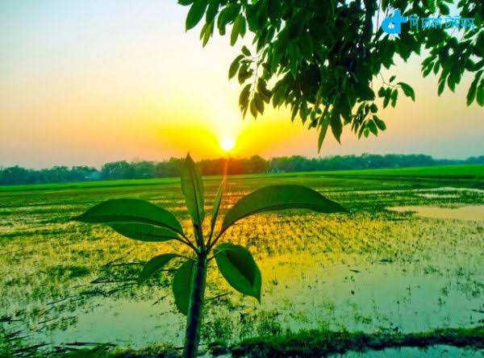
সবাইকে স্বাগত

Slide 3
পাঠ পরিচিতি
শ্রেণিঃ তৃতীয়
বিষয়ঃ বাংলা
পাঠ শিরোনামঃ আমাদের গ্রাম
পাঠ্যাংশঃ মাঠভরা..........ফুল ফোটে।
সময়ঃ ৪০ মিনিট
তারিখঃ ১৩/০৯/২০২১ ইং

Slide 4
পূর্বজ্ঞান যাচাই
গ্রামের সবাই কেমনভাবে বসবাস করে?
গ্রামে মজার কী আছে?

Slide 5
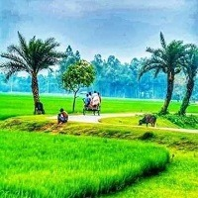
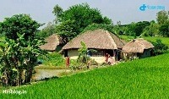
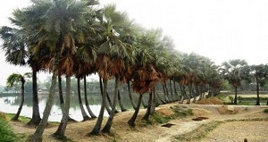
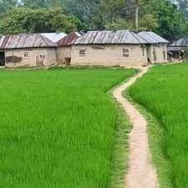
গ্রামে বাস করতে কেমন লাগে?
গ্রামের দৃশ্য কেমন?
ছবিতে তোমরা কিসের দৃশ্য দেখতে পাচ্ছো?
গ্রামে কী কী দেখতে পেলে?
গাছপালা, ফুল-ফল, পশু-পাখি ইত্যাদি।
গ্রামের দৃশ্য
খুব ভাল লাগে।
অনেক সুন্দর

Slide 6
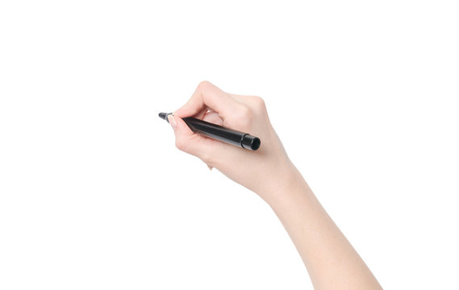
আমাদের গ্রাম

Slide 7
শিখনফল
বলা
২.১.৩ পাঠ্যবইয়ের কবিতা শ্রবণযোগ্য স্বরে আবৃত্তি করতে পারবে।
পড়া
২.২.২ প্রমিত উচ্চারণে কবিতা আবৃত্তি করতে পারবে।
লেখা
১.৪.১ যুক্তব্যঞ্জন ভেঙে লিখতে পারবে।
২.৩.২ কবিতা-সংশ্লিষ্ট প্রশ্নের উত্তর লিখতে পারবে।

Slide 8
একক কাজ
গ্রামের দৃশ্যে কী কী দেখতে পেলে সে সম্পর্কে তিনটি বাক্য লিখ।

Slide 9
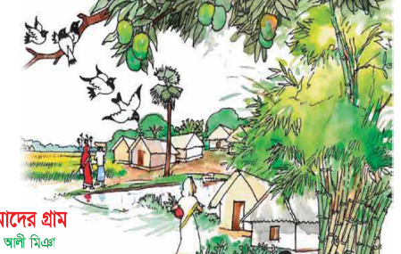
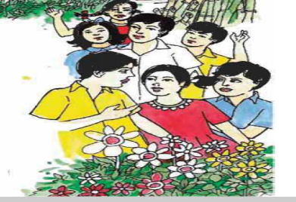
শিক্ষকের আদর্শ পাঠ
আমাদের গ্রাম
বন্দে আলী মিঞা
মাঠভরা ধান আর জলভরা দিঘি ,
চাঁদের কিরণ লেগে করে ঝিকিমিকি ।
আমগাছ জামগাছ বাঁশ ঝাড় যেন ,
মিলে মিশে আছে ওরা আত্মীয় হেন ।
সকালে সোনার রবি পূব দিকে ওঠে
পাখি ডাকে , বায়ু বয় , নানা ফুল ফোটে ।

Slide 10
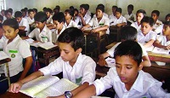
শিক্ষার্থীর নিরব পাঠ
পাঠ্য বইয়ের সাথে সংযোগ স্থাপন-পৃষ্ঠা নং-৫৯

Slide 11
যুক্তবর্ণ ভেঙে দেখি ও যুক্তবর্ণ দিয়ে নতুন শব্দ তৈরি করে বাক্য লিখি।
আত্মীয়
ত
ম
আত্মত্যাগ
ত্ম
ত্ম
ত
ম
করিম সাহেব আত্মত্যাগ করলেন।

Slide 12
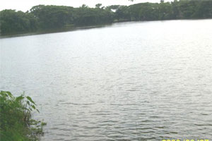
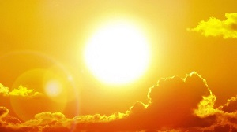
এসো আমরা নতুন শব্দের অর্থগুলো জেনে নিই
বড় পুকুর ।
দিঘি
আলো ।
কিরণ

Slide 13
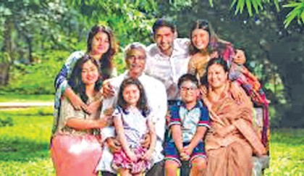
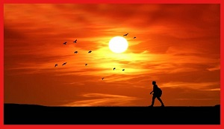
এসো আমরা নতুন শব্দের অর্থগুলো জেনে নিই
আত্মীয়
আপনজন ।
রবি
সূর্য ।

Slide 14
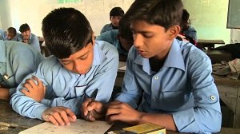
জোড়ায় কাজ
দিঘি, কিরণ, আত্মীয়, রবি দিয়ে একটি করে বাক্য রচনা কর।

Slide 15
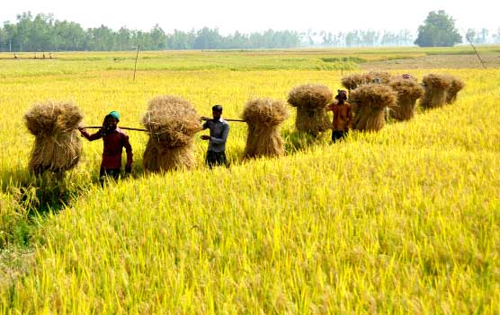
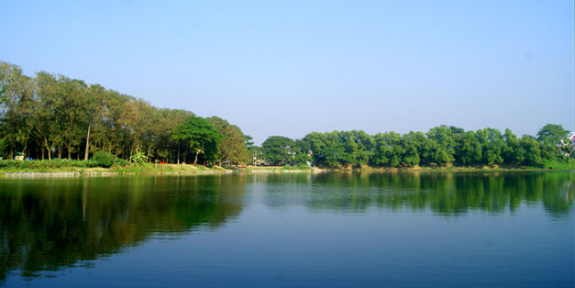
নিচের ছবিগুলো দেখে পড়ি।
মাঠভরা ধান আর জলভরা দিঘি ,

Slide 16
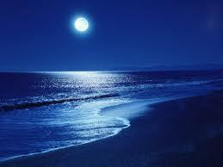
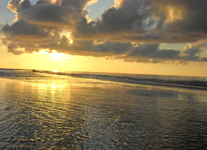
নিচের ছবিগুলো দেখে পড়ি
চাঁদের কিরণ লেগে করে ঝিকিমিকি ।

Slide 17
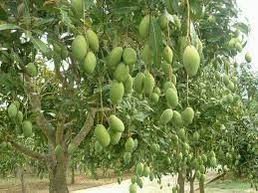
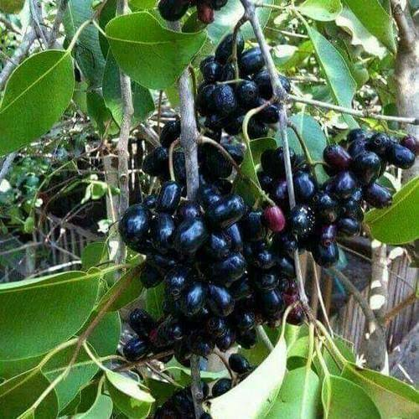
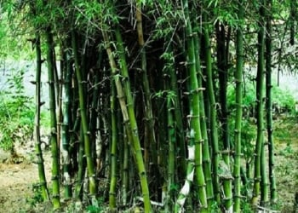
নিচের ছবিগুলো দেখে পড়ি
আমগাছ জামগাছ বাঁশ ঝাড় যেন ,
মিলে মিশে আছে ওরা আত্মীয় হেন।

Slide 18
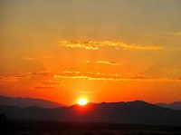
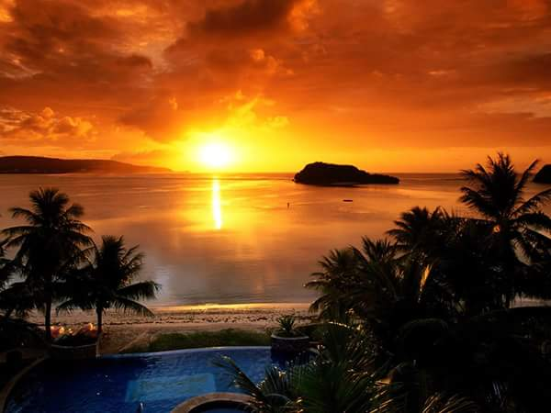
নিচের ছবিগুলো দেখে পড়ি
সকালে সোনার রবি পূব দিকে ওঠে

Slide 19
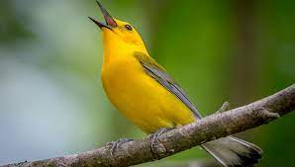
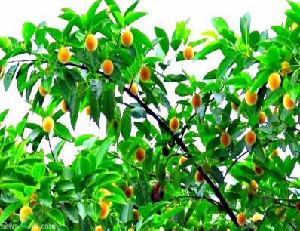
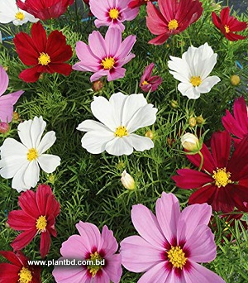
নিচের ছবিগুলো দেখে পড়ি
পাখি ডাকে, বায়ু বয়, নানা ফুল ফোটে।

Slide 20
কবিতাটির মূলভাব জেনে নেই
গ্রামটি মাঠভরা ধান আর জলভরা দিঘির অপরূপ শোভা ধারণ করেছে। গাছপালার নিবিড় আত্মীয়তায় গ্রামের লোকদের সহজ-সরল জীবনের চিত্র অঙ্কিত হয়েছে।

Slide 21
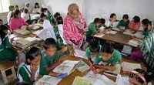
দলীয় কাজ
দলের নামঃ
কাজের ধরণ
সময়
পঠিত অংশ থেকে যে সমস্ত শব্দ অজানা/নতুন মনে হবে তা আলোচনা করে লিখ।
সবুজ দলঃ
৫ মিনিট
নীল দলঃ
কবিতার অংশটুকু দেখে দেখে লিখ।
হলুদ দলঃ
কবিতাটির মূলভাব আলোচনা করে লিখ।

Slide 22
মূল্যায়ন
১. ঘরের ভিতরের শব্দগুলো খালি জায়গায় বসিয়ে বাক্য তৈরি করি।
হেন
হেন
কিরণে
কিরণে
ক. চাঁদের…….......চারদিক আলোকিত।
খ. এ …………কাজ করতে নেই।

Slide 23
মূল্যায়ন
সকালে সোনার রবি কোন দিকে ওঠে?
গ্রামের গাছপালা দেখলে কী মনে হয়?
সকালে গ্রামে কী কী ঘটে?
Notes:
সারসংক্ষেপ

Slide 24
পরিকল্পিত কাজ
তোমার নিজের গ্রাম সম্পর্কে একটি অনুচ্ছেদ লিখে আনবে।

Slide 25
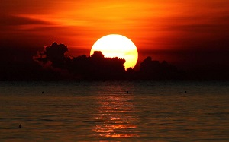
ধন্যবাদ

